Slide 1
食品安全调查报告
消费者调查报告
2012.6.20
CONFIDENTIAL AND PROPRIETARY
Any use of this material without specific permission of Findoout is strictly prohibited

Slide 2
主要发现
只有6.8%的受访者会主动查询关于食品安全类的新闻；
越是年轻的受访者，越不在意食品对自身健康的影响；
57.2%的受访者没有听说过“山西7.6万箱有毒可口可乐流入市场”事件。

Slide 3
调查概要
调查数据
调查问卷

Slide 4
调查概要
调查方式 在线调查
调查地域 全国
性别 自然出现
年龄 自然出现
有效回答数 484份有效（717份参与）
调查时间 2012年6月7日
在线调查入口 http://www.findoout.com/ceshi/cs8386/

Slide 5
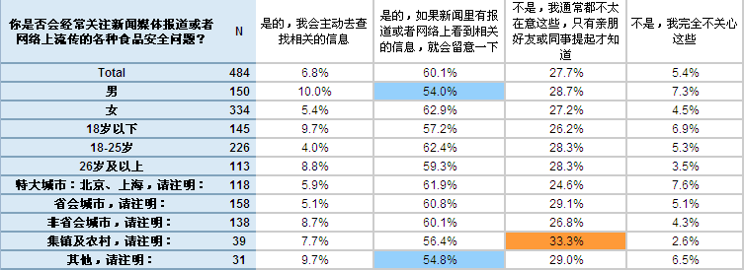
60.1%的受访者会留意新闻或网络上出现的，有关食品安全的信息
问题：你是否会经常关注新闻媒体报道或者网络上流传的各种食品安全问题？
33.1%的受访者并不太留意和食品安全有关的信息；
只有6.8%的受访者会主动查找和食品安全相关的信息。
n>30
显著差异
 | +10
 | +5
 | -5
 | -10

Slide 6
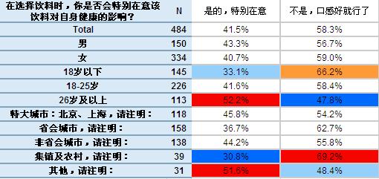
超过一半的受访者（58.3%）在选择饮料时，不会特别在意饮料对自身健康的影响，年龄越小越不在意
问题：在选择饮料时，你是否会特别在意该饮料对自身健康的影响？
年龄在18岁以下的受访者，66.2%只在乎饮料的口感问题，而不在意饮料是否健康；
受访者是否在乎饮料对自身健康的影响，与受访者的年龄有关，由图可知，年龄越大，越在乎健康问题。
n>30
显著差异
 | +10
 | +5
 | -5
 | -10

Slide 7
年龄在26岁及以上的受访者，有27.4%除白开水外最常喝茶，而年龄在18岁以下的更偏爱果汁饮料（22.8%）
问题：除了白开水以外，你最常喝的是？
在特大城市中，23.7%的受访者除了白开水以外，最常喝的是果汁饮料，而省会城市的受访者，有28.5%更喜欢碳酸饮料；
男性对于碳酸饮料的偏爱程度是女性的两倍之多。
n>30
显著差异
 | +10
 | +5
 | -5
 | -10

Slide 8
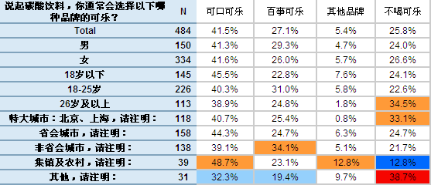
相比百事可乐（27.1%）可口可乐（41.5%）更受人们的喜爱
问题：说起碳酸饮料，你通常会选择以下哪种品牌的可乐？
年龄在26岁及以上的受访者，34.5%不喝可乐；
n>30
显著差异
 | +10
 | +5
 | -5
 | -10

Slide 9
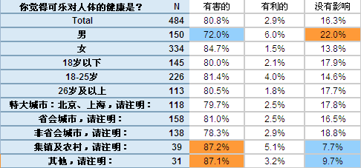
大部分受访者（80.8%）都知道可乐对人体有害
问题：你觉得可乐对人体的健康是？
n>30
显著差异
 | +10
 | +5
 | -5
 | -10

Slide 10
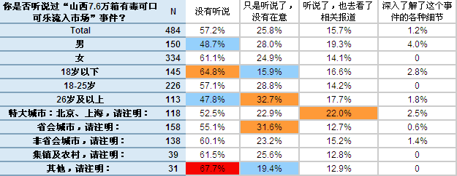
57.2%的受访者没有听说过“山西7.6万箱有毒可口可乐流入市场”事件
问题：你是否听说过“山西7.6万箱有毒可口可乐流入市场”事件？
年龄在18岁以下的受访者，64.8%没有听说过该事件。
n>30
显著差异
 | +10
 | +5
 | -5
 | -10

Slide 11
经过“山西7.6万箱有毒可口可乐流入市场”事件，39.5%的受访者选择不再喝可乐，以年龄在26岁及以上的为主（44.2%）
问题：对于“山西7.6万箱有毒可口可乐流入市场”事件，你的观点是？
年龄在18岁以下的受访者，44.8%选择暂时不喝，观望一下再说。
n>30
显著差异
 | +10
 | +5
 | -5
 | -10

Slide 12
调查问卷
1.你是否会经常关注新闻媒体报道或者网络上流传的各种食品安全问题？
是的，我会主动去查找相关的信息
是的，如果新闻里有报道或者网络上看到相关的信息，就会留意一下
不是，我通常都不太在意这些，只有亲朋好友或同事提起才知道
不是，我完全不关心这些
2.在选择饮料时，你是否会特别在意该饮料对自身健康的影响？
是的，特别在意
不是，口感好就行了
3.除了白开水以外，你最常喝的是？
碳酸饮料
果汁饮料
茶类饮料
乳酸菌饮料
果蔬汁饮料
运动饮料
固体饮料
咖啡
茶
其他
除了白开水，其他都不喝
4.说起碳酸饮料，你通常会选择以下哪种品牌的可乐？
可口可乐
百事可乐
其他品牌
不喝可乐
5.你觉得可乐对人体的健康是？
有害的
有利的
没有影响
6.你是否听说过“山西7.6万箱有毒可口可乐流入市场”事件？
没有听说
只是听说了，没有在意
听说了，也去看了相关报道
深入了解了这个事件的各种细节

Slide 13
调查问卷（续）
7.对于“山西7.6万箱有毒可口可乐流入市场”事件，你的观点是？
这只是山西地区的，其他地区的没有问题，我还是会继续喝
换别的品牌的可乐喝
先暂时不喝，观望一下再说
可乐本来就不是什么健康饮品，以后都不喝了
8.请问你的性别？
男
女
9.请问你的年龄？
18岁以下
18-25岁
26-35岁
36-45岁
46-55岁
55岁以
10.请问你居住的城市？
特大城市：北京、上海，请注明：
省会城市，请注明：
非省会城市，请注明：
集镇及农村，请注明：
其他，请注明：
Notes:
以下是关于该事件的一些受访者评论，供参考：
你对“香港两大超市停售蒙牛伊利”事件有什么评论？
哎，食品安全
不了解
不了解
不太关注此类信息
不太了解
不太清楚
不信任
不要做害人的事，牛奶应该是无害的，
不知道，怎么去评论咧！
不知道
不知道
不知道这事
差
差劲
打算多发
大方似懂非懂
大陆不要只光顾发展，食品安全应放在首位
大陆跟进
等我看下报道在说
丢脸啊！
对此事件不了解，暂不评论
对蒙牛伊利的销售不利
对内地乳制品产生了很大的冲击
对事不对地域。好的东西到哪儿都好，不好的东西再怎么宣传没用。
反正我也不喝
符合大众想法
该喝的喝
感觉现在的社会风气不好，人的品质太低了，所以生产的东西也不好，都市为了私人的利益，
感觉意外
搞笑
跟我没关系
国家应加大对食品安全的监控，企业不能昧着良心做侵害消费者利益的事
国内不会采取相应措施
国内的牛奶我不是很信得过，太多食品安全问题了
国内食品的质量一直是这个行业的内伤，在目前的大环境下，要是出一个品牌严格按照甚至高于发达国家的有关标准，让消费者完全放心并消费得起，那才叫奇怪呢！
过于夸大
还好
好
好
好
好事情,蒙牛伊利本来就很差
黑心的商贩啊
很差
很蠢
换个牌子，经常关注卫生调查事件。
会有超市停售，说明是有一定的问题
觉得会不会俩者是不是有什莫意外
觉得蒙牛和伊利品牌影响不够，这说明与国际品牌从品牌效应还是质量都存在差异。
觉得生产商可耻
看事实
靠广告，靠忽悠卖产品，害人不浅。早就应该停售了，大陆市场也应该停售。
可怜的中国人民
可能是有人故意炒作吧
两个都活该
劣质牛奶~停售是正常的
没
没
没
没看到报道，不知道
没评价，只要商家对用户负责
没啥可说的
没什么 商家自身的问题
没什么，该怎样就怎样。
没什么
没什么必要停售。
没什么看法
没什么评论，只是觉得停售是对消费者的负责，而蒙牛得特别反省！
没什么评论
没什么评论
没什么评论
没什么特别看法。不影响我每天都喝伊利牛奶。
没听过！！！
没听说。我不管其他，只要我喜欢的，有毒我也喝
没有
没有，不知道
没有，炒作！！！
没有
没有
没有
没有
没有
没有
没有
没有
没有
没有
没有
没有
没有
没有感觉
没有评论
没有什么好说的
没有想法，反正现在的食品大多都是不放心
没注意
蒙牛 伊利 不会倒 永远支持民族产业
蒙牛不好。
蒙牛挺恶心的
米
木有
木有
难说。行业竞争所导致的结果。。。
能说脏话不? 如果不能, 我就没什么想说的了
你妈勒个比。
牛奶，现代孩子的必需品，可是到底该选择什么品牌？这是头疼的问题，停售起不到根本作用，最重要的是找准根源，如果真的有问题就全面封杀了最好。黑心的商家，不要对人的身体健康下手。
牛奶品牌应该更加注重牛奶的质量
牛在人群中，哪能不被宰。
哦
哦
哦
敲警钟
请搞清事实
曲妮马的
去
认真点好不好 我靠。
如果没有听说过的话，说什么好呢。曾经看过牛根生的书，对其为人还可以。伊利反而对其原管理层不爽，因为不了解。所以还是挺蒙牛的。
如果是相关质量部门检查出确实有问题应该停售
伤不起
商家应该以良心为前提获取自己的利益
失望
食品安全问题应该公平全面，如果香港卖的有问题，内陆一定也会有问题，应该统一彻查，坚决杜绝拿内陆人民生命不重视
食品安全已经开始影响国人体质 食品安全监察刻不容缓
食品安全应当作为民生关注的焦点！
是否牛奶质量有问题。
树大招风 其它品牌也有问题
太正常了
天下乌鸦一般黑，既然蒙牛伊利不安全，别的也差不多吧。。。
为了赚钱什么事情都干的黑心厂家
我不喝牛奶
我国的牛奶市场的监管力度有待提升，让国民喝上放心奶应放在重要地位。不能等查出有问题了，才采取措施。
我觉得牛奶是我们日常生活中必不可少的饮品，质量必须得保证，他们被下架肯定是因为质量原因。。。
我认为香港两大超市停售蒙牛伊利，是对消费者负责的表现，如果蒙牛伊利存在严重的危害消费者的行为，不仅仅是香港，在全国范围内，也应该采取，例如停售销售的措施。
无。基本不喝，喝不起。
无
无
无
无
无
无
无
无
无
无
无
无
无
无
无
无
无
无
无
无
无
无
无
无
无
无
无
无
无
无
无感
无话
无聊
无评论
无任何特别评论，只是感觉有点枪打出头的感觉
无语。。。。。。
無
希望今后中国人民更加重视食品安全问题
希望蒙牛，伊利能够加强品质，争取在香港超市上架
希望因此行业标准得以出台
希望做好相关调查，给外界一个公正的回答
习以为常...
现在吃什么有安全的么。。。
香港的食品安全标准优于内地，其停售根据更具信服力
香港对民生问题的关注值得内地学习
香港还是蛮为市民食品安全着想的
香港排斥大陆货
一直都觉得他们的质量不怎么样，只是大环境如此，没有更好的选择而已
以后注意诚信
应该加强对乳制品生产流程进行有效监管，对产品进行检测，保证食品安全。
应该进一步查明
有点无奈，国货当自强，就不能挣点气么···
有人造谣和诋毁
有问题就该停售
在校未听说，现在觉得商家道德有缺陷，一味只想赚钱，不顾消费者的安全，食品安全问题接连成串出现，连原本比较信任的两大牛奶品牌都有问题，我觉得中国是不是将来什么都不能吃了，这个问题我想国家一定要抓紧、切实解决，治标治本，我很渴望外国那种毫无顾忌地消费食品的生活！
在中国食品安全问题永远是问题
责任心是企业的经营之本
这是他们自己的协调问题。
这是一件对人民的生命健康负责的事情。
这样的做法是对消费者的负责人，很支持！
正常
政府监督系统有问题
支持
支持
支持
只觉得中国食品越来越不安全。一直有听说港澳质检更安全，那么香港都查出问题了，以后还有差别么
只是偶尔现象，不能一概而论。
只要中国牛奶能喝就行
质量不合格，活该被停销，要对得起良心！
质量问题
中国的食品安全已经差到不能再差了，这些中国的大企业连人的健康都能开玩笑！
中国没安全食品了
中国牛奶，不喝也罢，但是想喝的话会考虑洋品牌，实在没有会现在光明牛奶！！！！
中国人百毒不侵！！！哇丫丫丫丫
中国人的素质越来越低，让人看了恶心 腐败的政府 无耻的企业家
中国食品安全什么时候能让我们放心呢？
中国制造最终的结果就是走出国门
重视品质啊
资本特性
最近连牛奶倒在作假
做的很对 人民健康重要

Slide 14
THANK YOU !
Qianling.yang@findoout.com
上海市杨浦区国定路335号2号楼1003室
（邮编：200433）
公司网页：www.findoout.cn
深度了解：www.findoout.com
邮箱：support@findoout.com
电话：+8621/26613883
传真：+8621/26613883
Q Q：23529264

